Slide 1
Die Bücher

Slide 2



Was ist das?
Es ist kein Baum
aber hat doch Blätter.

Slide 3

Das Buch

Slide 4
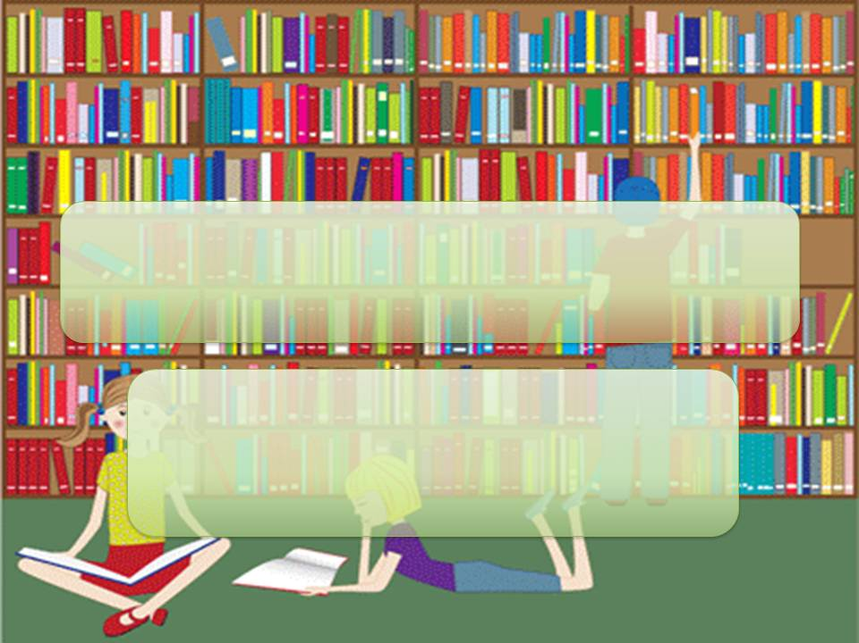
Die Bücher
in unserem Leben

Slide 5
Bucher
(H. Hesse)
Alle Bucher dieser Welt
Bringen dir kein Gluck,
Doch sie weisen dich geheim
In dich selbst zuruck.
Dort ist alles, was du brauchst.
Sonne, Stern und Mond,
Denn das Licht, danach du fragst,
In dir selber wohnt.
Weisheit, die du lang gesucht
In den Bucherein, Leuchtet jetzt aus jedem Blatt,
Denn nun ist sie dein.

Slide 6
В книгах мира, мне поверь
Счастья – малые гроши,
Но они откроют дверь
К тайнам ищущей души.
Там, что надо – всё найдёшь,
Солнце, звёзды, лунный свет.
В светлый храм ты здесь войдешь,
Что искал уж много лет.
Мудрость книг, что прочитал,
Обнажится не таясь,
Вспыхнет светом на листах;
Знай, теперь она - твоя! (Перевод В. Маринин)

Slide 7

die Erzählung
der Roman
das Abenteuer
die Bucharten
der Krimi
der Comic
die Geschichte
das Märchen
die Sciencefiction-Literatur

Slide 8





 | gern …
Ich lese | nicht besonders gern …
 | überhaupt keine …
Liebesromane
Comics
Abenteuer
Märchen
Krimis
Gedichte
Theaterstücke
Mir macht es (keinen) Spaß, … zu lesen.

Slide 9
lesen
ich | lese
du | liest
er, sie, es | liest
wir | lesen
ihr | lest
sie, Sie | lesen

Slide 10
liest
In der Freizeit ______ mein Vater die Zeitung.
Ich _______ gern historische Romane.
In der Stunde _______ wir den Text.
______ du dieses Buch?
In der Pause ______ ihr Comics.
lese
lesen
Liest
lest

Slide 11
Ohne Wörter – keine Rede!
Der Krimi
Der Comic
Das Drehbuch
Der Verlag
Die handelnde Person
Die Gestalt
Die Hauptgestalt
gehören zu
lehrreich
spannend
inhaltsreich
geheimnisvoll
wahrheitsgetreu
zum Nachdenken anregen
Die Neugier wecken

Slide 12
Wie ist es weiter?
Meinе Freundin liest sehr viel. Sie ist eine richtige … .
In vielen Romanen wiederspiegelt sich das Leben mit all seinen ... .
Viele Bücher – Romane, Kurzprosa – regen zum … .
Comics lassen mich … .
Die Schriftsteller sind die Menschen, die … schreiben.
Die handelnden … dieses Buches sind zwei Mädchen.

Slide 13
Meinе Freundin liest sehr viel. Sie ist eine richtige Leseratte.
In vielen Romanen wiederspiegelt sich das Leben mit all seinen Widersprüchen .
Viele Bücher – Romane, Kurzprosa – regen zum Nachdenken an .
Comics lassen mich kalt .
Die Schriftsteller sind die Menschen, die die Bücher schreiben.
Die handelnden Personen dieses Buches sind zwei Mädchen.

Slide 14
Arbeit in 2 Gruppen.
Wie heisst das Buch?
Wie heisst der Autor des Buches?
Wer ist die Hauptperson?
Wo spielt die Handlung?
Wovon ist hier die Rede?
Wie ist das Buch?
Regt es zum Nachenken an?

Slide 15
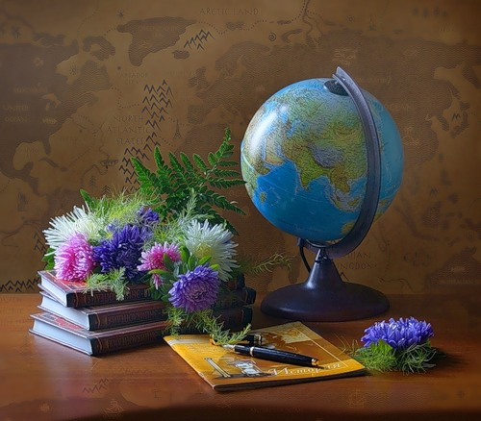
Wie kommt das Buch zur Welt? Wer arbeitet am Buch?
Am Buch arbeiten:
Der Maler
Der Arzt
Der Drucker
Der Schriftsteller
Der Redakteur
Der Programmierer
Der Illustrator
Der Schauspieler

Slide 16
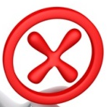

Richtig oder falsch
-Papier wird seit Beginn des 20.Jahrhunderts hergestellt.
- Aus 2 Tonnen Holz wird 1 Tonne Papier hergestellt.
-Seitdem wird der Verbrauch von diesem Material immer grösser .
-Papier wurde noch in Moskau in grossen Mengen hergestellt.

Slide 17
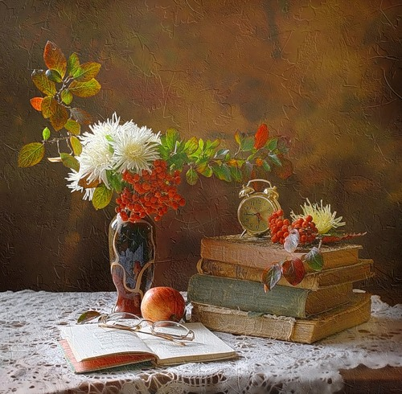
Wozu Lesen Wir ?
Wir lesen,
Um Neus zu erfahren.
Um Antworten auf Fragen zu bekommen.
Weil es Spass macht.
Weil wir anderer Menschen lernen wollen.

Slide 18


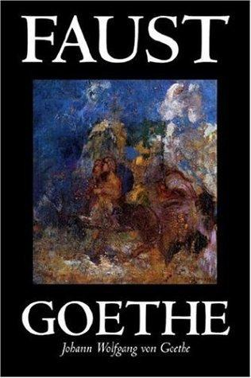



Slide 19
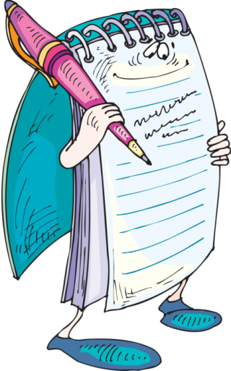
Hausaufgabe
Wörter wiederholen
Der Text lesen,verstehen (Übung 9 a – Seite 72)

